Slide 1
Sapulce par slimnīcu digitalizāciju
Normatīvais regulējums un tehniskie risinājumi
16.01.2024

Slide 2
Darba kārtība
1. Normatīvā regulējumā noteiktās digitalizācijas prasības slimnīcām
2. Pieejamie integrācijas risinājumi un sadarbības principi slimnīcu IS operatoriem
3. Slimnīcu digitalizācijas plānotie uzraudzības mehānismi
4. Diskusijas, atbildes uz jautājumiem

Slide 3

Slimnīcu digitalizācijas mērķi
Pacientu medicīniskās Informācijas pieejamība ārstniecības personām un pacientiem vienuviet
Datos balstīti lēmumi par pacientu slimību diagnostiku un ārstēšanas taktiku
Izmaksu efektivitātes celšana
samazināts atkārtotu nozīmēto izmeklējumu skaits
ātrāk uzsākta datos balstīta pacienta ārstēšanas taktika

Slide 4
Datu nodošanas termiņi normatīvā regulējumā
Slimnīcas izraksts
nekavējoties, bet ne vēlāk kā piecu darbdienu laikā pēc pacienta izrakstīšanas no stacionārās ārstniecības iestādes
Nosūtījums
nekavējoties, bet ne vēlāk kā piecu darbdienu laikā pēc veselības aprūpes pakalpojuma sniegšanas pacientam ambulatorajā ārstniecības iestādē
Laboratoriskā izmeklējuma rezultāts
nekavējoties pēc laboratoriskā izmeklējuma rezultāta iegūšanas
MK 134. 11.4.5. p.
MK 134 11.4.2. p.
MK 134 11.4.1.p.

Slide 5
Statistika par 2024. gadu
Slimnīcas izraksts
~60 tūkst.*
4. 8 milj.
Nosūtījums
1,5 milj.
Laboratorisko izmeklējumu rezultāts
* Datu prognoze balstīta uz 10 mēnešu datiem

Slide 6
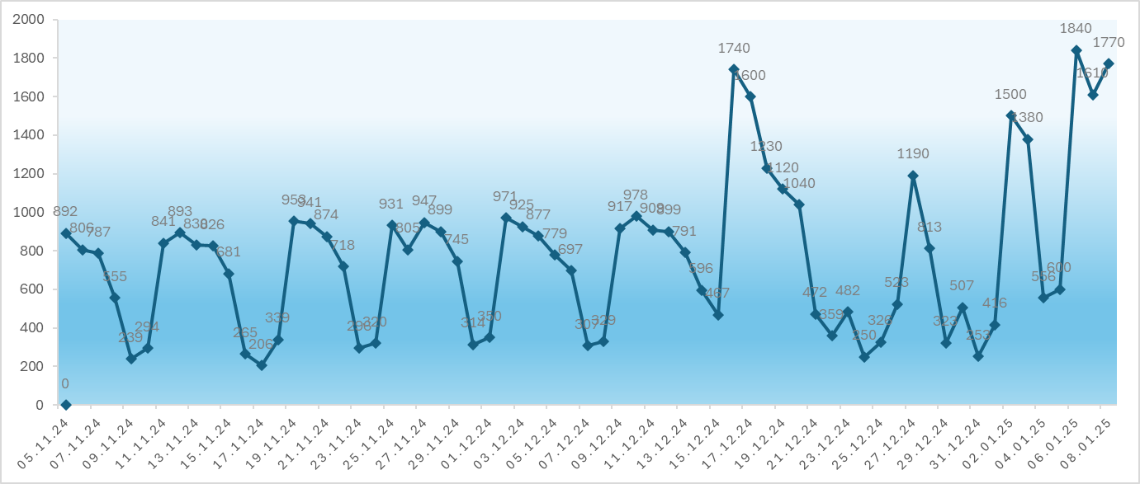
E-veselības laboratorisko izmeklējumu rezultātu “Iedzīvotāja” portāla apmeklējuma statistika diennaktī
:

Slide 7
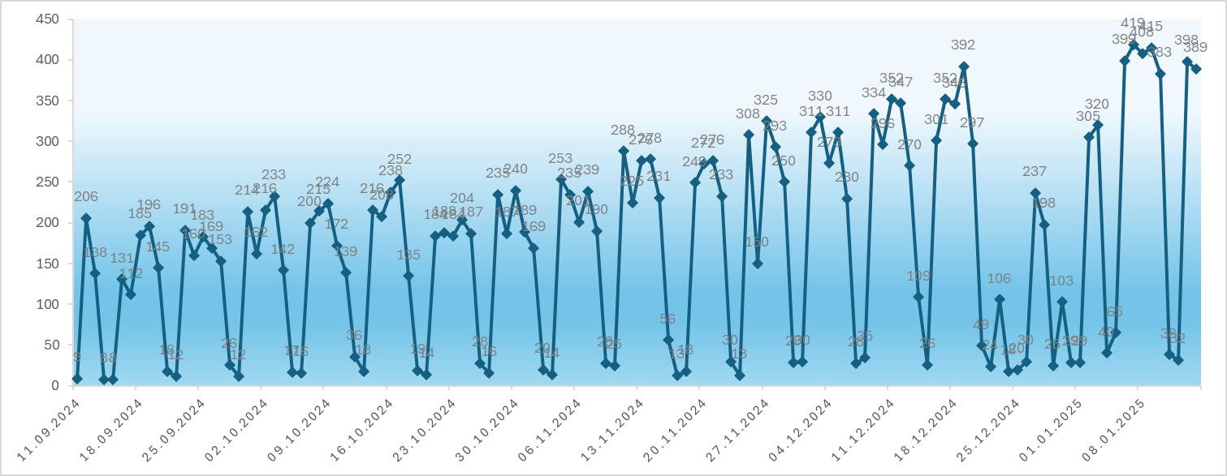
E-veselības laboratorisko izmeklējumu rezultātu “Veselības aprūpes profesionāļa” portāla apmeklējuma statistika diennaktī
:

Slide 8
Slimnīcu digitalizācija un pakalpojumu apmaksas nosacījumi no 01.04.2025.
Dienests*, veicot samaksu par ārstniecības iestādes sniegtajiem stacionārajiem un ambulatorajiem veselības aprūpes pakalpojumiem, atbilstoši līgumā ar ārstniecības iestādi noteiktajai kārtībai piemēro koeficientu 0,9 visam attiecīgajā mēnesī sniegto pakalpojumu apjomam, ja ārstniecības nenodrošina šādu dokumentu sagatavošanu un ievietošanu veselības informācijas sistēmā atbilstoši normatīvajiem aktiem par vienotās veselības nozares elektronisko informācijas sistēmu:
nosūtījums ambulatorā/stacionārā pakalpojuma saņemšanai
izraksts-epikrīzei
laboratoriskā izmeklējuma rezultāts.
*Ministru kabineta 28.08.2018. noteikumu Nr.555 “Veselības aprūpes pakalpojumu organizēšanas un samaksas kārtība” (turpmāk - MK noteikumi Nr.555) 168.¹ punkts

Slide 9
Slimnīcu digitalizācijas uzraudzības principi
Iesūtītas informācijas apjoms salīdzināts ar VIS datiem- slimnīcu izrakstiem
Dati ir pilni
Dati nodoti regulāri
Slimnīcas IS integrēts E- veselības risinājums datu nodošanai*
*informāciju E-veselībai par laboratorisko izmeklējumu rezultātiem sniedz ārstniecības iestāde, kas tos veic (no informācijas pirmavota, piemēram, Centrālā laboratorija vai E.Gulbja laboratorija)

Slide 10
Ārstniecības iestāžu E-veselībā iesniegto laboratorisko izmeklējumu rezultātu pārskatu skaits 2024.gadā
~ 80% Laboratorisko izmeklējumu rezultātu pārskati

Slide 11
Standartizēta personu identifikācija principi
datu apvienojums - mātes personas kods/bērna dzimšanas gads mēnesis, datums, laiks (medicīniskos dokumentos fiksētais laiks, t.sk. norādot minūtes)
Ārzemnieka identifikācija
ārzemnieka identifikatoru veido no personas dzimšanas datuma (diena, mēnesis un gads) un bez atdalītāja personas katra vārda (vārdu) un uzvārda iniciāļu lielajiem burtiem, atsevišķi norādot pastāvīgās uzturēšanās valsti
Jaundzimušā identifikators
DDMMGGGGVVU
pk/GGGGMMDDhhMM ārzemnieces bērnam DDMMGG00000/GGGGMMDDHHMM

Slide 12
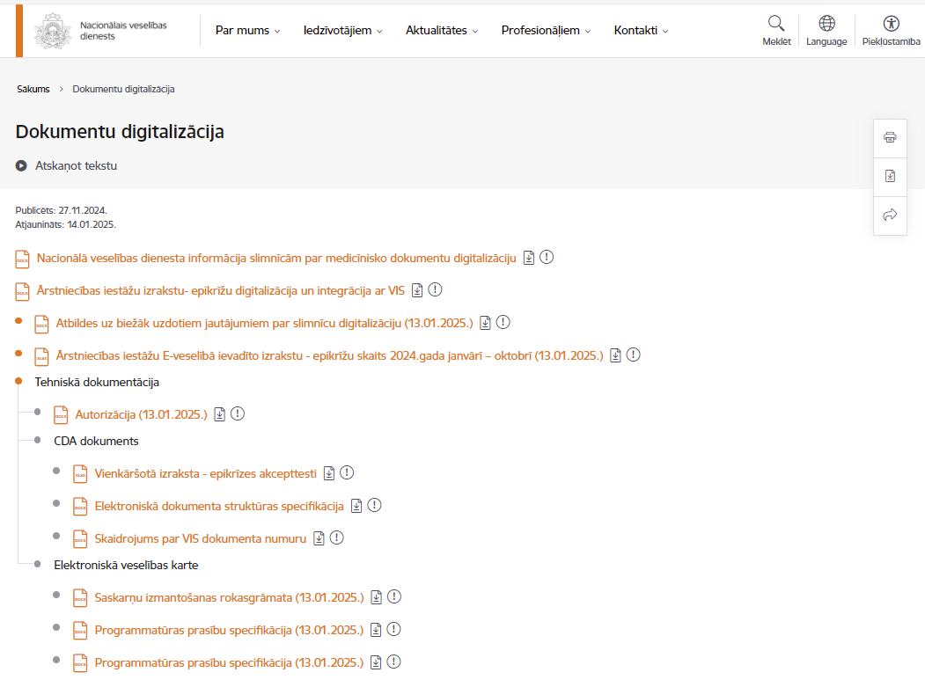
Informācijas pieejamība
https://www.vmnvd.gov.lv/lv/dokumentu-digitalizacija

Slide 13
Pieejamie integrācijas risinājumi un sadarbības principi slimnīcu IS operatoriem
Izraksti-epikrīzes
Pieteicies integrācijai, slēdz testēšanas un Operatora līgumu
Operators veic testēšanu izraksta-epikrīzes nodošanai
Izrakstu-epikrīžu iesūtīšana PRODUKCIJĀ
Operators pabeidzis akcepttestus, NVD izsniedz apliecinājumu
PSKUS IS (SKUS DB)
RDN (Andromeda)
Meditec (Ārsta birojs)
Datamed
BKUS (Andromeda)
Blue Bridge Technologies (Smart Medical)
NPVC
RGP (Palma Medical)
Assistentis (Assistentis Medicus)
-
No 01.04.2025 - talonu salīdzināšana pret CDA
Ambulatora pakalpojuma rezultāts
Ir iespējams iesūtīt IS izstrādātajiem, kuriem ir veikta integrācija (piem. Meditec)
Labojumi testa vidē piegādāti, produkcijas vidē līdz februāra 2. ned.
Ir iespēja pieteikties jaunajām integrācijām
13

Slide 14

Pieejamie integrācijas risinājumi un sadarbības principi slimnīcu IS operatoriem I
Laboratoriju rezultāti
Operators pieteicies integrācijai, slēdz testēšanas, Operatora līgumu
Operators veic integrāciju un testēšanu nestrukturētu datu nodošanā
Operators veic akcepttestus nestrukturētu datu nodošanā, lasīšanā
Operators pabeidzis akcepttestus, NVD izsniedzis apliecinājumu
Operators, NVD un ĀI veic ĀI sistēmas pievienošanu PRODUKCIJAI
ĀI sistēmas datu vienumu nodošanas testēšana PRODUKCIJĀ
ĀI sistēma nodod aktuālos nestrukturētos datus
Operators veic testēšanu strukturētu datu nodošanā, nosūtījumu apstrādē
  Meditec
  EGL (5M)
  AHL
  EGL
  EGL
  CL (SmartLIS)
  Alūksnes slimnīca
  BKUS
  CL
  Diamedica (Dialab)
  CL
  PSKUS
  RAKUS
  Tukuma sl.
  Aizkraukles sl.
  GENERA
Integrācijas ir pieejamas, prasības aprakstītas šeit:
https://simplifier.net/guide/nvd-fhir-api-integr-cijas-apraksts?version=current
  Dobeles un apkārtnes sl.
  Jēkabpils reģionālā sl.
  Jūrmalas sl.
  Ogres rajona sl.
  Vidzemes sl.
  Bauskas slimnīca
  Dziedniecība
  BALT INFO LAB

Slide 15
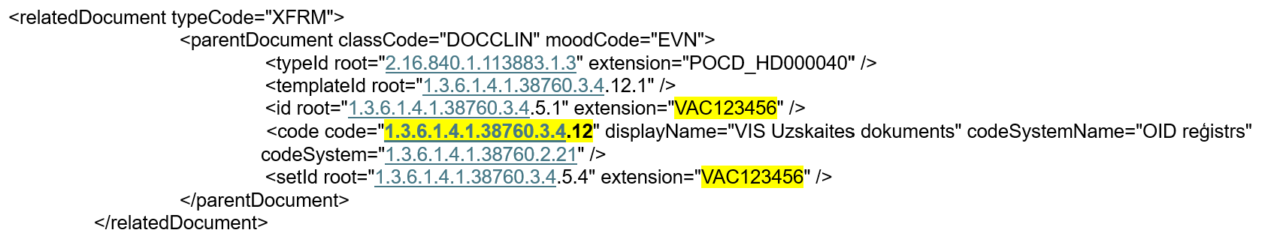
ĀI integrācijas ar izrakstiem-epikrīzēm (VIS uzskaites dokument numurs)
-
Jāizmanto VIS dokumenta numura formāts bez tukšumiem vai svītriņām u.c. simboliem
Stacionārās kartes jeb SPANS UD Nr. ir kartes numurs+gads bez atstarpēm
Ambulatorā talona numurs dienas stacionāra gadījumā
Padots VIENS VIS dokumenta numurs
Ārējam dokumentam gan ID gan SetID parametros jāuzliek dokumenta numurs (izņemot, kad ārēja sistēmā dokumentiem ir versionešana – tajos gadījumos būtu jāizmanto gan dokumenta versijas gan kopas identifikatoru).
15

Slide 16
Izrakstu- epikrīžu iesūtīšanas progress
E-veselības sistēmā
12 slimnīcas jau nodrošina izrakstu - epikrīžu ievadi E-veselības sistēmā
16 slimnīcas plāno uzsākt līdz 2024.gada 31.decembrim
11 slimnīcas plāno uzsākt 2025.gada I ceturksnī
2 slimnīcas nav informācijas

Slide 17
Izrakstu - epikrīžu skaits E-veselības sistēmā
2024.gada janvārī – oktobrī
Slimnīca | Skaits |  | Slimnīca | Skaits
Valsts kopā | 47 911
Daugavpils reģionālā slimnīca | 21833
Bērnu klīniskā universitātes slimnīca | 9785
Jēkabpils reģionālā slimnīca | 4877
Balvu un Gulbenes slimnīcu apvienība | 1657
Alūksnes slimnīca | 1499
Paula Stradiņa klīniskā universitātes slimnīca | 1390
Aizkraukles slimnīca | 1162
Tukuma slimnīca | 993
Dobeles un apkārtnes slimnīca | 970
Daugavpils psihoneiroloģiskā slimnīca | 941
Sanare KRC Jaunķemeri | 811
Bauskas slimnīca | 597
Ludzas medicīnas centrs | 403
Madonas slimnīca | 367
Limbažu slimnīca | 176
Preiļu slimnīca | 143
Strenču psihoneiroloģiskā slimnīca | 99
Cēsu klīnika | 79
Rēzeknes slimnīca | 50
Vidzemes slimnīca | 43
Nacionālais psihiskās veselības centrs | 20
Līvānu slimnīca | 4
Jūrmalas slimnīca | 3
Rīgas 2. slimnīca | 3
Ogres rajona slimnīca | 2
Traumatoloģijas un ortopēdijas slimnīca | 2
Vaivari, nacionālais rehabilitācijas centrs | 1
Krāslavas slimnīca | 1
Rīgas Austrumu klīniskā universitātes slimnīca | 0
Rīgas Dzemdību nams | 0
Saldus medicīnas centrs | 0
Jelgavas pilsētas slimnīca | 0
Kuldīgas slimnīca | 0
Ainaži, bērnu psihoneiroloģiskā slimnīca | 0
Piejūras slimnīca | 0
Priekules slimnīca | 0
Siguldas slimnīca | 0
Slimnīca Ģintermuiža | 0
Ziemeļkurzemes reģionālā slimnīca | 0
Latvijas Jūras medicīnas centrs | 0
Liepājas reģionālā slimnīca | 0

Slide 18
Slimnīcu digitalizācijas plānotie uzraudzības mehānismi
Līdz 10.05.2025. Slimnīcas ievada datus E-veselības sistēmā un VIS par 2025.gada aprīli
Līdz 20.05.2025. Dienests veic datu atlasi un salīdzināšanu par 2025.gada aprīli, par rezultātiem informē Slimnīcas
Līdz 30.05.2025. lūdz Slimnīcām sniegt skaidrojumu un novērst datu nesakritības 2025.gada aprīļa datos
Līdz 10.06.2025. Slimnīcas ievada datus E-veselības sistēmā par 2025.gada maiju
Līdz 20.06.2025. Dienests veic datu atlasi un salīdzināšanu par 2025.gada maiju, par rezultātiem informē Slimnīcas
Līdz 30.06.2025. lūdz Slimnīcām sniegt skaidrojumu un novērst datu nesakritības 2025.gada maija datos
2025.gada I ceturksnī Dienests veic datu atlasi un salīdzināšanu par 2024.gadu un 2025.gada datiem, par rezultātiem informē slimnīcas
01.04.2025. Stājas spēkā noteikumu Nr.555 168.1 un 281.punkts
Līdz 10.07.2025. Slimnīcas ievada datus E-veselības sistēmā par 2025.gada jūniju

Slide 19
Slimnīcu digitalizācija un pakalpojumu apmaksas nosacījumi no 01.04.2025.
Šo noteikumu 168.1 punkts stājas spēkā 01.04.2025.
Laikposmā no 01.04.2025. līdz 30.09.2025. Dienests aiztur starpību, kas veidojas starp pilnu maksu par sniegtajiem stacionārajiem un ambulatorajiem veselības aprūpes pakalpojumiem un summu, kas izmaksāta ārstniecības iestādei, piemērojot šo noteikumu 168.1 punktā minēto koeficientu, un izmaksā to ārstniecības iestādei brīdī, kad tā uzsāk šo noteikumu 168.1 punktā minēto medicīnisko dokumentu sagatavošanu un ievietošanu veselības informācijas sistēmā atbilstoši normatīvajiem aktiem par vienotās veselības nozares elektronisko informācijas sistēmu.
Ja ārstniecības iestāde līdz 01.10.2025. neuzsāk šo noteikumu 168.1 punktā minēto medicīnisko dokumentu sagatavošanu un ievietošanu veselības informācijas sistēmā, starpība ārstniecības iestādei netiek izmaksāta.
*Ministru kabineta 28.08.2018. noteikumu Nr.555 “Veselības aprūpes pakalpojumu organizēšanas un samaksas kārtība” (turpmāk - MK noteikumi Nr.555) 281. punkts

Slide 20


PALDIES help@eveseliba.gov.lv atbalsts@eveseliba.gov.lv

